Slide 1
第12章 异常处理和文本I/O

Slide 2
异常处理概述
在程序运行过程中，如果JVM检测出一个不可能执行的操作，就会出现运行时错误(runtime error)。
例如： 数组下标越界，算术错误(除数为0)等
double[] myList = new double[10]; //myList.length为10
System.out.println("数组的最后一个元素是: " + myList[10]);
//ArrayIndexOutOfBoundsException
在Java中，运行时错误会作为异常抛出。异常就是一种对象，表示阻止正常进行程序执行的错误或者情况。如果异常没有被处理，那么程序将会非正常终止。

Slide 3
异常处理概述
演示运行错误 （程序清单12-1）
Quotient
Run
使用if语句解决（程序清单12-2）
QuotientWithIf
Run
使用方法解决（程序清单12-3）
(问题：程序的终止由一个方法来执行了)
QuotientWithMethod
Run

Slide 4
使用异常处理
程序中处理异常的try-throw-catch模板：
try {
调用某方法；
//方法中可能抛出(throw)异常
}
catch (异常类型 ex) {
处理异常的代码；//处理器
}
如果方法中未抛出异常，catch块将不执行
特别注意：在try块中，只要throw异常将立即终止try块（即try块中的余下语句将不执行），转而catch异常和处理异常，程序继续。
要点提示：异常是从方法抛出的。
方法的调用者可以捕获以及处理异常。

Slide 5
使用异常处理的好处
（程序清单12-4）
现在，你看到异常处理的好处了。它能使方法抛出一个异常给它的调用者，并由调用者处理该异常。如果不用异常处理，当一个异常发生时，方法必须能处理这个异常，或者终止程序。被调用的方法通常不知道在出错的情况下该做些什么，这是库方法的一般情况。库方法可以检测出错误，但是只有调用者才知道出现错误时需要做什么。
异常处理最根本的优势就是将检测错误（由调用的方法完成）从处理错误（由调用者-人完成）中分离出来。
QuotientWithException
Run

Slide 6
处理InputMismatchException异常
（程序清单12-5）
通过处理InputMismatchException, 程序将持续地读入数据，直到读入正确数据为止。
InputMismatchExceptionDemo
Run

Slide 7
异常类型
在Java API中，已经提供了很多预定义的异常类。以下是其中的一部分。另外，程序员还可以自定义异常类。

Slide 8
系统错误Error
系统错误由Java虚拟机抛出，用Error类表示。Error类描述的是内部系统错误。这样的错误很少发生。如果发生，除了通知用户及尽量稳妥地终止程序，几乎什么也做不了。

Slide 9
异常Exception
异常是用Exception类表示，描述由程序和外部环境所引起的错误，这些错误能够被程序捕获和处理。

Slide 10
运行时异常
运行时异常 用RuntimeException类表示，描述程序设计错误，如错误的类型转换、访问越界数组或数值错误。它由JVM抛出。

Slide 11
必检异常和免检异常
RuntimeException、Error及它们的子类都称为免检异常。所有其他异常都称为必检异常。
对于必检异常，编译器会强制程序员检查并通过try-catch块处理它们，或者在方法头进行声明（12.4节介绍）。
对于免检异常，为了避免过多地使用try-catch块，Java语言不强制要求编写代码捕获或声明免检异常。
思考：必检异常和免检异常哪个对程序的危害性更大？

Slide 12
免检异常
免检异常

Slide 13
免检异常
大多数情况下，免检异常都会反映出程序设计上不可恢复的逻辑错误。
例如，
如果通过一个引用变量访问一个对象之前并未将对象赋值给它，会抛出 NullPointerException异常；
如果访问一个数组的越界元素，会抛出IndexOutOfBoundsException异常。
这些都是程序中必须纠正的逻辑错误。
免检异常可能在程序任何地方出现。为了避免过多地使用try-catch语句，Java语言不强制要求编写代码捕获或声明免检异常。

Slide 14
声明、抛出及捕获异常
Java的异常处理模型基于三种操作：
声明一个异常(declaring an exception)
抛出一个异常(throwing an exception)
捕获一个异常(catching an exception)
声明异常
捕获异常
抛出异常

Slide 15
声明异常
每个方法都必须声明它可能抛出的必检异常的类型，这称为声明异常（declaring exceptions）。
具体操作：使用关键字throws
//声明一个异常
public void myMethod() throws IOException
//声明多个异常（异常之间用逗号隔开）
public void myMethod()
throws IOException, OtherException

Slide 16
抛出异常
检测到错误，程序创建一个合适的异常类型的实例并抛出它，这称为抛出异常（throwing an exception）。
具体操作：使用关键字throw
例如：
throw new TheException();
或者
TheException ex = new TheException(); throw ex;

Slide 17
抛出异常示例
/** Set a new radius */
//进一步完善Circle类中的修改器setRadius
public void setRadius(double newRadius)
throws IllegalArgumentException //声明异常
{
if (newRadius >= 0)
radius = newRadius;
else
throw new IllegalArgumentException(
“Radius cannot be negative”); //抛出异常
}

Slide 18
捕获异常
try {
statements;
// Statements that may throw exceptions
}
catch (Exception1 exVar1) {
handler for exception1; //异常1的处理器
}
catch (Exception2 exVar2) {
handler for exception2; //异常2的处理器
}
...
catch (ExceptionN exVarN) {
handler for exceptionN; //异常N的处理器
}
语句中调用某个方法，方法中可能会抛出异常

Slide 19
捕获异常

Slide 20
捕获或者声明必检异常
假设方法p2定义如下：
p2定义了一个必检异常(IOException)

Slide 21
捕获或者声明必检异常
Java强迫程序员处理必检异常。如果方法声明了一个必检异常，就必须
在try-catch块中调用(捕获并处理)它，或者
在调用方法中声明要抛出异常。
例如，假定方法p1调用方法p2，而p2可能会抛出一个必检异常（如 IOException），就必须如(a)和(b)所编代码。
要么抛出p2相同的异常，等待自己(p1)的调用者来捕获并处理异常
要么捕获异常，并通过处理器处理异常

Slide 22
示例学习：声明、抛出和捕获异常
程序清单12-7 & 程序清单12-8
TestCircleWithException
CircleWithException
Run

Slide 23
finally子句
无论异常是否产生，finally子句总是会被执行的
try {
statements;
}
catch(TheException ex) {
handling ex;
}
finally {
finalStatements; //此子句必须执行
}

Slide 24
重新抛出异常
try {
statements;
}
catch(TheException ex) {
perform operations before exits;
throw ex;
}
24

Slide 25
跟踪程序的执行
animation
假设该句没有异常发生
try {
statements;
}
catch(TheException ex) {
handling ex;
}
finally {
finalStatements;
}
Next statement;

Slide 26
跟踪程序的执行
animation
finally 块总是被执行
try {
statements;
}
catch(TheException ex) {
handling ex;
}
finally {
finalStatements;
}
Next statement;

Slide 27
跟踪程序的执行
animation
该语句被执行
try {
statements;
}
catch(TheException ex) {
handling ex;
}
finally {
finalStatements;
}
Next statement;

Slide 28
跟踪程序的执行
animation
try {
statement1;
statement2;
statement3;
}
catch(Exception1 ex) {
handling ex;
}
finally {
finalStatements;
}
Next statement;
假设语句2发生Exception1 异常

Slide 29
跟踪程序的执行
animation
try {
statement1;
statement2;
statement3;
}
catch(Exception1 ex) {
handling ex;
}
finally {
finalStatements;
}
Next statement;
该异常被处理

Slide 30
跟踪程序的执行
animation
try {
statement1;
statement2;
statement3;
}
catch(Exception1 ex) {
handling ex;
}
finally {
finalStatements;
}
Next statement;
finally块总是被执行

Slide 31
跟踪程序的执行
animation
try {
statement1;
statement2;
statement3;
}
catch(Exception1 ex) {
handling ex;
}
finally {
finalStatements;
}
Next statement;
该语句被执行

Slide 32
跟踪程序的执行
animation
try {
statement1;
statement2;
statement3;
}
catch(Exception1 ex) {
handling ex;
}
catch(Exception2 ex) {
handling ex;
throw ex;
}
finally {
finalStatements;
}
Next statement;
statement2 抛出 Exception2异常.

Slide 33
跟踪程序的执行
animation
try {
statement1;
statement2;
statement3;
}
catch(Exception1 ex) {
handling ex;
}
catch(Exception2 ex) {
handling ex;
throw ex;
}
finally {
finalStatements;
}
Next statement;
处理异常

Slide 34
跟踪程序的执行
animation
try {
statement1;
statement2;
statement3;
}
catch(Exception1 ex) {
handling ex;
}
catch(Exception2 ex) {
handling ex;
throw ex;
}
finally {
finalStatements;
}
Next statement;
执行finally块

Slide 35
跟踪程序的执行
animation
try {
statement1;
statement2;
statement3;
}
catch(Exception1 ex) {
handling ex;
}
catch(Exception2 ex) {
handling ex;
throw ex;
}
finally {
finalStatements;
}
Next statement;
异常再次被抛出，并由调用者处理。

Slide 36
创建自定义异常类
尽量使用Java已有的异常类，不要创建自己的异常类。
当遇到不能用预定义异常类描述的问题时用自定义的异常类。
通过派生Exception类或其子类来创建自定义的异常类。

Slide 37
自定义异常类示例
InvalidRadiusException
CircleWithRadiusException
TestCircleWithRadiusException
Run

Slide 38
File类
File类包含获取文件、目录属性的方法，以及重命名和删除文件和目录的方法，如下页图所示。但是File类不包含读写文件内容的方法。
文件名是一个字符串。File类是文件名及其目录路径的一个包装类。

Slide 39
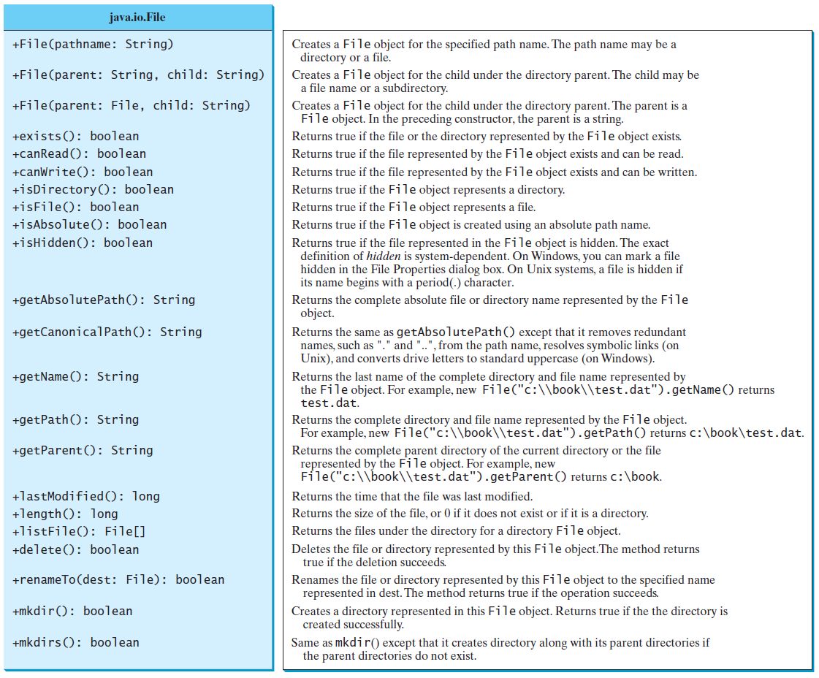
Obtaining file properties and manipulating file

Slide 40
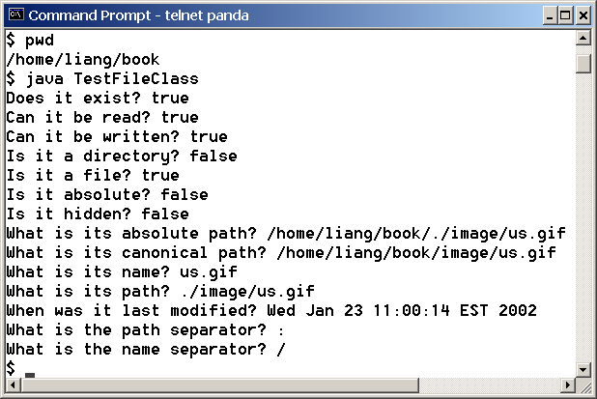
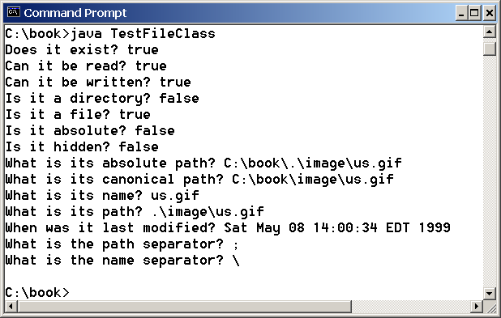
示例学习：浏览文件的属性
目标：演示如何创建一个File对象，以及如何使用File类中的方法获取它的属性。下面图显示了程序在Windows平台和UNIX平台的路径命名习惯是不一样的。
TestFileClass
Run

Slide 41
文件I/O
File对象封装了文件或路径属性，但它既不包括创建文件的方法，也不包括从/向文件读/写数据的方法。
为了完成I/O操作，需要使用恰当的Java I/O类创建对象。这些对象包含从/向文件读/写数据的方法。
文本文件本质上是存储在磁盘上的字符。本节介绍如何使用Scanner和PrintWriter类从（向）文件读（写）字符串和数据信息。

Slide 42
使用PrintWriter写入数据
WriteData
Run

Slide 43
Try-with-resources
程序员经常会忘记关闭文件。JDK 7提供了下面新的try-with-resources语法来自动关闭文件。
try (声明和创建资源) {
使用资源来处理文件;
}
WriteDataWithAutoClose
Run

Slide 44
使用Scanner读入数据
ReadData
Run

Slide 45
示例学习：替换文本
假设编写一个名为ReplaceText的程序，用一个新字符串替换文本文件中所有出现某个字符串的地方。文件名和字符串都作为命令行参数传递，如下所示：
java ReplaceText sourceFile targetFile oldString newString
例如，调用
java ReplaceText FormatString.java t.txt StringBuilder StringBuffer
就会用StringBuffer替换FormatString.java中所有出现的StringBuilder，然后将新文件保存在t.txt中。
ReplaceText
Run

Slide 46
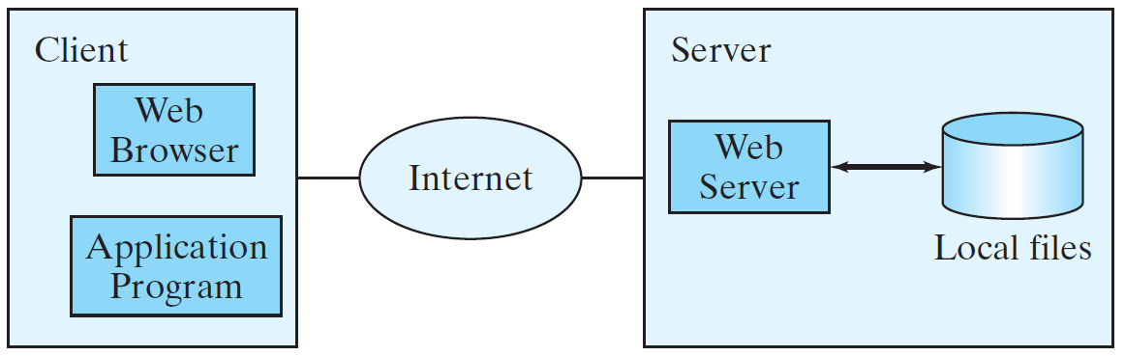
从Web上读取数据
如同从电脑中的文件中读取数据一样，也可以从Web上的文件中读取数据。

Slide 47
从Web上读取数据
URL url = new URL("www.google.com/index.html");
创建 URL 对象后, 可以使用URL 类中定义的openStream() 方法打开输入流和用输入流创建如下Scanner 对象:
Scanner input = new Scanner(url.openStream());
ReadFileFromURL
Run

Slide 48
Chapter 12

